Slide 1

Turpo
KTKP020
Käsiteluento 1: Sosiaaliset rakenteen, sosialisaatio ja normit, demo 3
10.11.2025

Slide 2
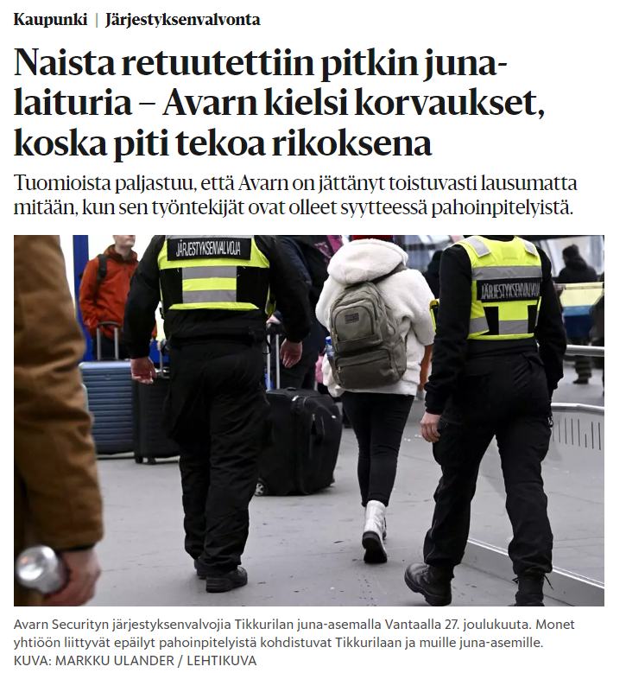
Mikä on normi?
Käsitteellä normi selitetään ihmisen tietynlaista käyttäytymistä tietynlaisissa tilanteissa.
Muodostuu yhteisössä tai yhteisöissä hyväksytystä/ei-hyväksytyistä tavoista toimia tai käyttäytyä.
Tulee näkyväksi usein, vasta kun normia rikotaan.
Mitä normeja vartijat ovat lehtitietojen mukaan rikkoneet?

Slide 3
Koulun normit
Koulussa on virallisia normeja, joita täytyy noudattaa
  Esim. lainsäädäntö, opetussuunnitelma jne.
    Näitäkin voidaan toteuttaa kouluissa hyvin eri tavalla. Esimerkiksi opetussuunnitelman mukainen opetus – mitä se on?
  Yhteisön itse määrittelemät: esim. koulun säännöt
Sekä kulttuurisia ja sosiaalisia normeja, joita noudatetaan huomaamatta
  Sovinnaisuussäännöt: esim. sisällä ei pidetä hattua
  Osa normeista kohdistuu koulua pienempiin yhteisöihin, kuten yksittäisiin luokkiin tai opiskelijajoukkoihin
    Esim. luokan oma ”koodisto” olla viittaamatta tunnilla, koska se on hikareiden hommaa…
Myös opettajalla on omia arvoja ja arvostuksia, jotka toimivat normien tapaan
  Esim. koulutusmyönteisyys
  Saattavat olla vastakkaisia virallisille tai kulttuurisille ja sosiaalisille normeille
Normeihin kasvattamista ja normien noudattamista määrittää sanktiojärjestelmä
  Normin rikkomisella on seurauksensa
Notes:
Esimerkiksi normeja opettamalla koulu sosiaalistaa lapset ja nuoret yhteiskuntaan. Jos asiaa katsotaan opettajan näkökulmasta, hän on sekä normien kohde (esim. opetussuunnitelmaa tulee toteuttaa, odotukset opettajan käytöstä kohtaan, käsitykset siitä, mitä on olla opettaja), mutta myös normittava toimija, joka tuo myös omia ajattelu- ja toimintamallejaan mukaan opetustilanteisiin (esim. pojat ovat matemaattisesti tyttöjä parempia, käsitykset siitä, mikä on opettajalle suotavaa toimintaa).
Normin rikkomisesta:
Rikkominen ja sen seuraukset eivät ole aina negatiivisia etenkin jos asiaa katsoo yhteiskunnallisesta näkökulmasta. Kuten aiemmin sanottua, normi tulee usein näkyväksi vasta kun sitä rikotaan. Tämä näkyväksi tuleminen mahdollistaa normin tarkastelun ja mahdollistaa sen muuttamisen

Slide 4

Tiedostanko omat oletukseni?
Normit ohjaavat toisista ihmisistä tehtäviä oletuksia.
Oletusten tekeminen on ymmärrettävää ja usein automaattistakin.
On tärkeää huomata, että ammattilaisen oletus asiakkaana tai oppilaana olevasta lapsesta tai nuoresta ei välttämättä vastaa lapsen tai nuoren omaa kokemusmaailmaa.

Slide 5

Normitietoisuus
Normien tunnistaminen vaatii aktiivista työtä ja itsensä ja totuttujen käytäntöjen haastamista. Lapsen tai nuoren aidosti yksilöllinen kohtaaminen onnistuu silloin, kun ammattilainen tunnistaa toimintansa taustalla vaikuttavat normit ja rakenteet.
ONNISTUKO?

Slide 6
Norminrikkomistehtävä
  Menkää ja rikkokaa jotain sosiaalista normia (ilman että rikotte lakia).
    Muodostakaa 3 hengen ryhmiä (oman opehuoneen sisältä), suunnitelkaa tehtävä ryhmässä, mutta miettikää toteutus siten, että voitte toteuttaa sen yksilöinä.
    Tehkää norminrikkomisestanne esitys, jossa kuvaatte:
      Mitä teitte?
      Miksi teitte?
      Mitä tunsitte?
      Millaisia ajatuksia heräsi?
      Mitä opitte normeista ja itsestänne?

Slide 7
Pedanetissa Normit nurin tiedosto

Slide 8
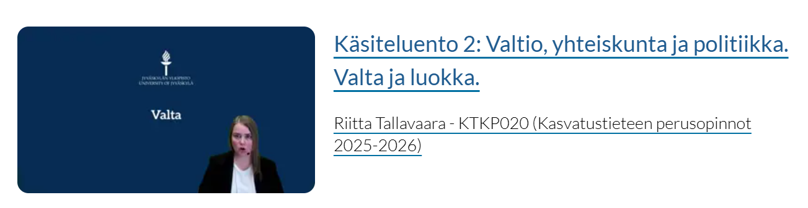
Seuraavaa kertaa varten katso Moniviestimestä

